Slide 1
현장실습 중간발표
2017184046
최준영

Slide 2
Contents
1. 실습기업 소개 | 2. 업무내용 | 3. 성과 및 소견 | 4. 향후 학습전략 및 계획
소울게임즈 대표 게임 | QA 업무 업무일지 작성 교육 | - 성과 및 소견 | 향후 계획
Notes:
목차입니다 목차로는 (읽기)

Slide 3
실습기업 소개

Slide 4
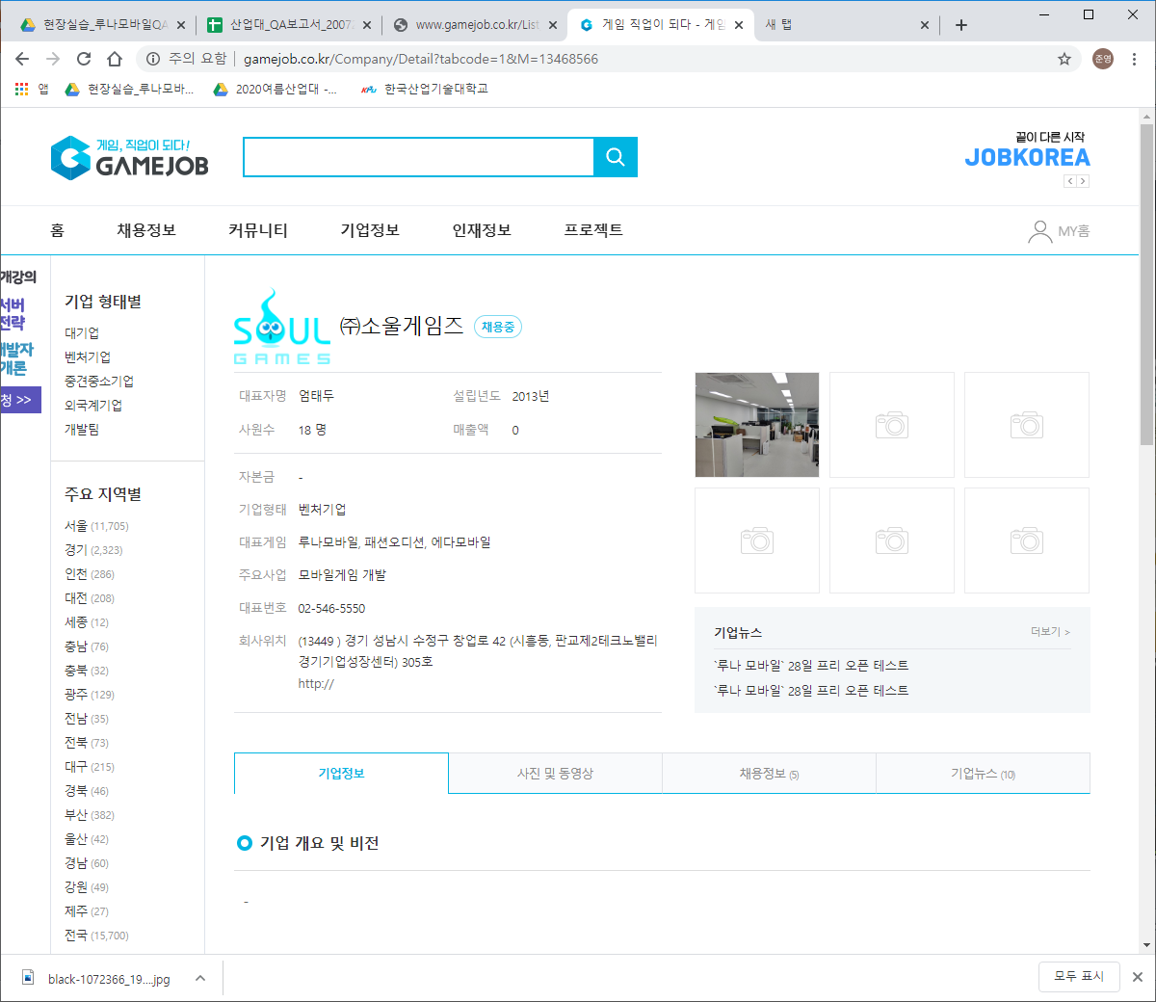
1
4
소울게임즈
2019 - 창업진흥원 창업도약패키지 선정 2019 - kocca 차세대 게임 선정 2018 - nipa sw융합 콘텐츠 선정 2018 - 프로젝트L T3Entertainment 퍼블리싱 계약 2017 - 프로젝트L 대만 감마니아 퍼블리싱 계약 2016 - migme 프로젝트g 퍼블리싱 계약 2014 - 프로젝트M 중국 샤오미 플렛폼 입점 2013 - 프로젝트M 중국 나인유 퍼블리싱 계약 2013 - 설립
Notes:
저는 소울게임즈에서 현장실습을 진행중에 있습니다. 왼쪽 사진은 소울게임즈의 로고이며 오른쪽에는 연혁 및 실적입니다.

Slide 5
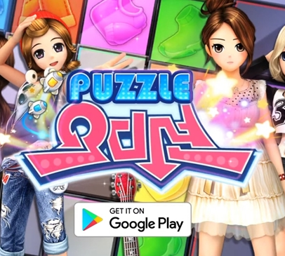
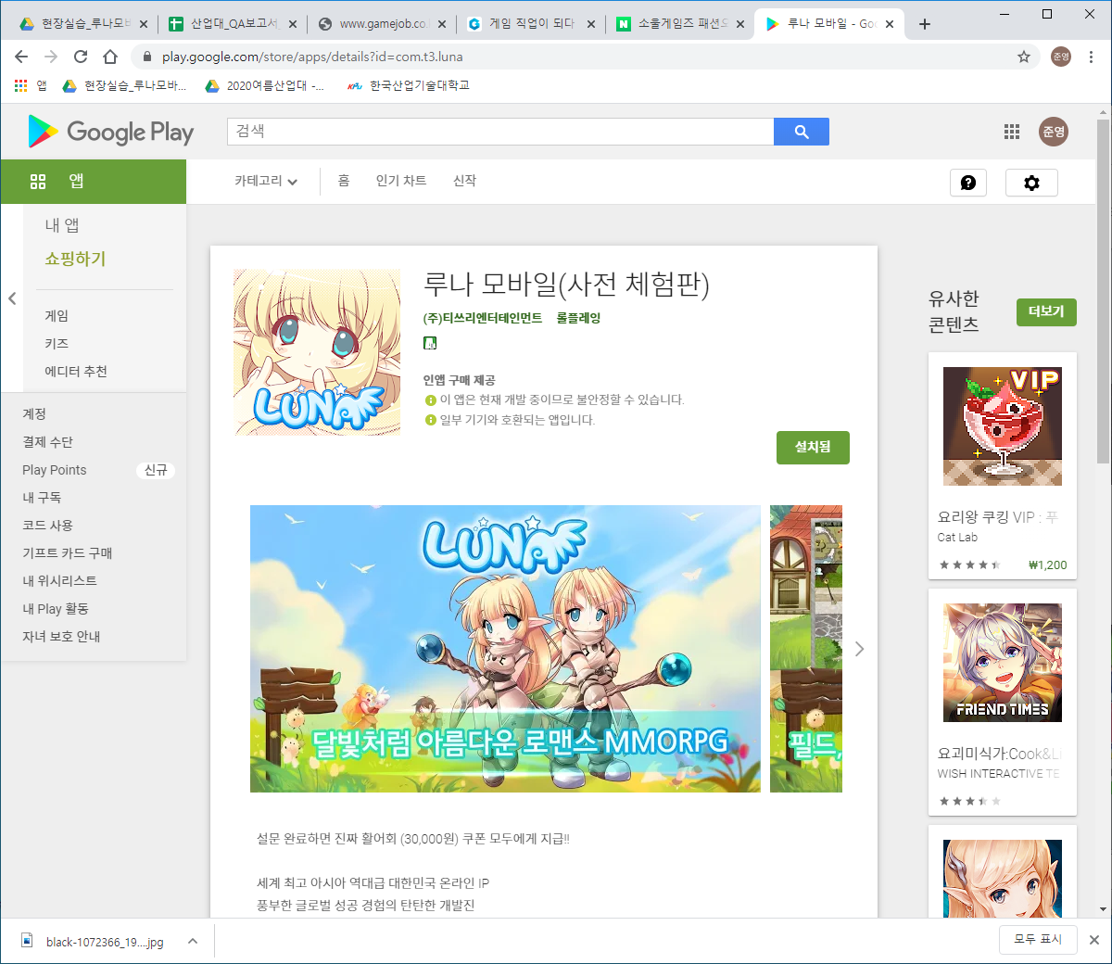
1
4
대표 게임
PUZZLE 오디션
루나 모바일
Notes:
대표게임으로는 인기 게임 오디션 IP를 활용한 ‘퍼즐 오디션’과 현재 오픈베타 테스트를진행중인 루나모바일이 있습니다.

Slide 6
업무 내용

Slide 7
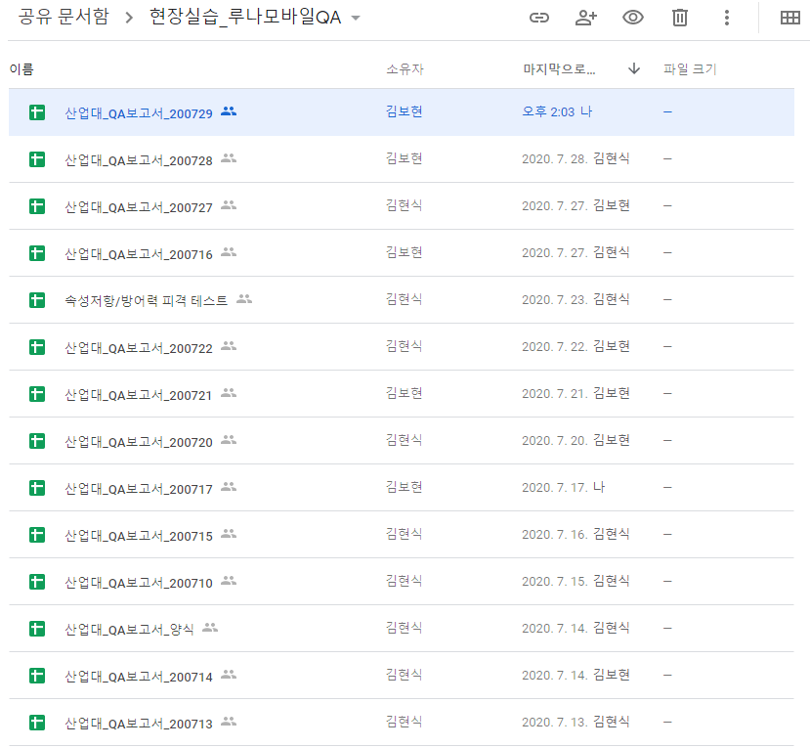
2
4
QA 업무
실시간으로 공동 작업이 가능한 구글 스프레드 시트 사용
Notes:
현재 QA업무를 진행중이며 작업은 구글 스프레드 시트를 활용하여 버그를 기록과 보고중에 있습니다.

Slide 8
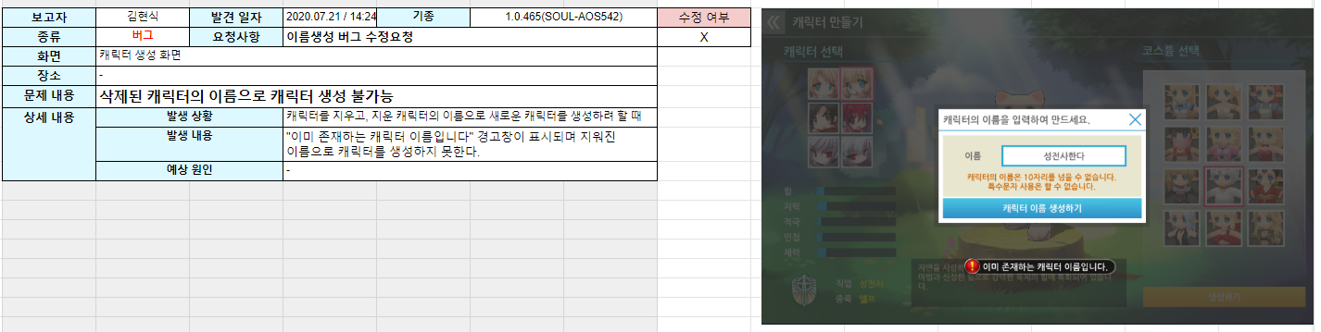
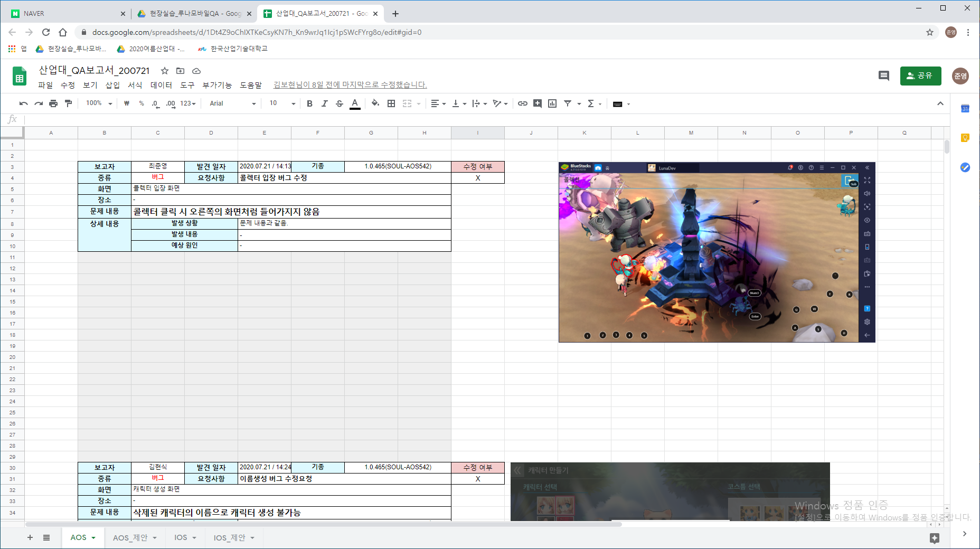
2
4
QA 업무
Notes:
구글 스프레드 시트에 적은 내용입니다.

Slide 9
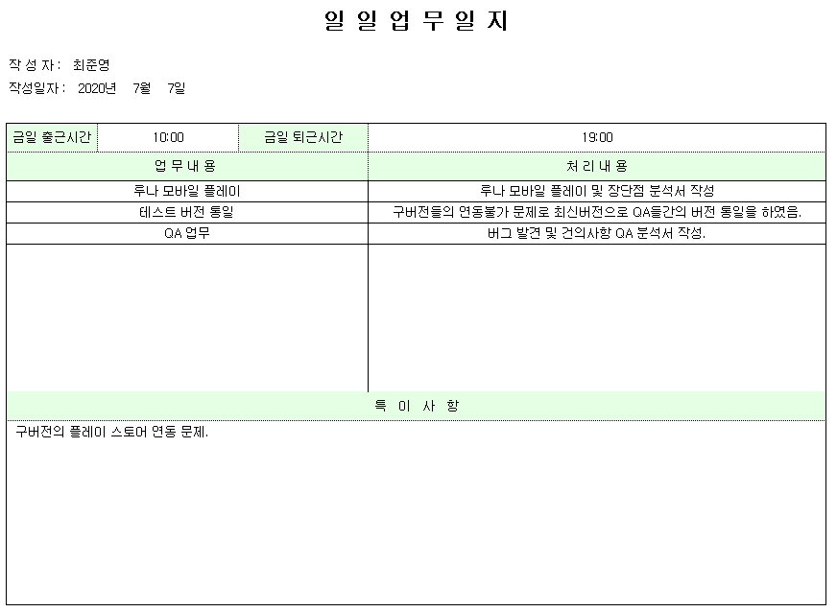
2
4
업무일지 작성
Notes:
업무일지 입니다. 현장실습생과의 업무일지 양식을 통일해서 사용중이며 매일 작성중에 있습니다.

Slide 10
성과 및 소견

Slide 11
3
4
성과 및 소견
현장실습 업무가 개발이 아닌 QA업무인것이 아쉬웠지만,
게임회사에서의 업무진행 방식과 회사 분위기를 파악하는 등 실습을 진행하며 취업 전 미리 연습이 되어 만족스러웠습니다. 무엇보다 실무자들과 소통하며 업무를 진행하고 게임에 내 의견이 게임에 반영되는점이 큰 성취와 만족이 되었습니다.

Slide 12
향후 학습 전략 및 계획

Slide 13
4
4
향후 계획
앞으로 남은 4주간의 현장실습 기간을 취업 전 연습의 기회로 삼아 게임회사의 업무에 대한 이해를 높이며 취업 전 현장실습간 배우고 연습했던 것을 기억해, 취업 후 내가 맡은 업무에 있어 빠른 이해와 업무 파악으로 회사에서 원하는 인재가 되어 스스로의 가치를 높이기에 노력할것입니다.

Slide 14
감사합니다.

